Slide 1

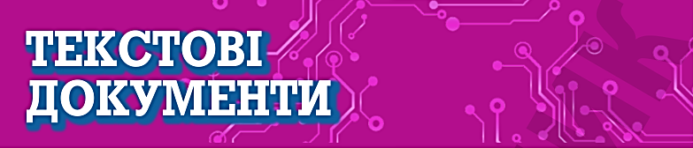





Урок 10
інформатика
ТАБЛИЦІ В ТЕКСТОВИХ ДОКУМЕНТАХ
6
Перейти на Ютуб-канал «Дистанційне навчання»

Slide 2


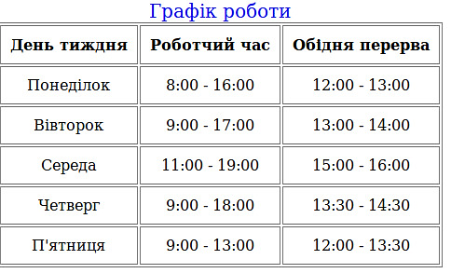
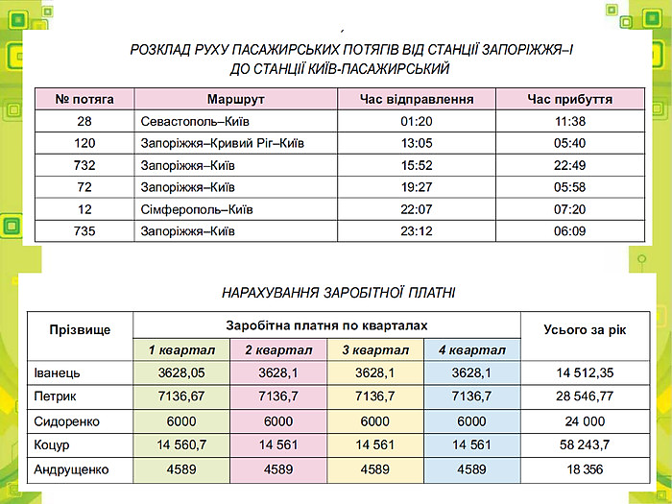


Поміркуйте
Чи будь-який текст можна подавати у вигляді таблиці? Де вам траплялися таблиці?

Slide 3
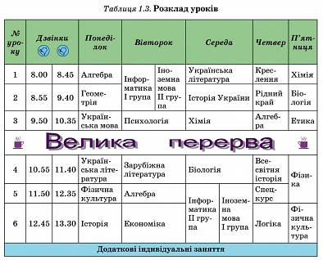
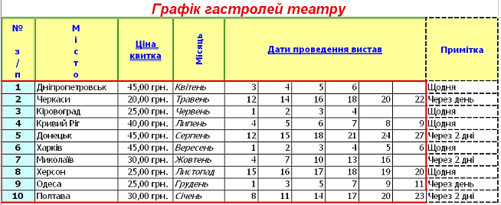
Таблиці в текстовому документі використовують для впорядкування та структурованого подання різноманітних даних. Дані, подані у таблиці, більш зручні для сприймання та опрацювання, ніж звичайний текст.

Slide 4
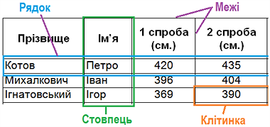
Таблиця складається зі стовпців і рядків, на перетині яких містяться клітинки. Стовпці, рядки, клітинки є об’єктами таблиці.

Slide 5
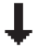


Для виділення однієї клітинки таблиці – вибрати внутрішню область клітинки біля її лівої межі, коли вказів­ник набуває вигляду

Slide 6

Повну презентацію дивіться у відеоуроці
інформатика
6
Перейти на Ютуб-канал «Дистанційне навчання»

